Slide 1
第五节 控制系统的根轨迹分析法

Slide 2
利用根轨迹，可以对闭环系统的性能进行分析和校正
由给定参数确定闭环系统的零极点的位置；
分析参数变化对系统稳定性的影响；
分析系统的瞬态和稳态性能；
根据性能要求确定系统的参数；
对系统进行校正。

Slide 3
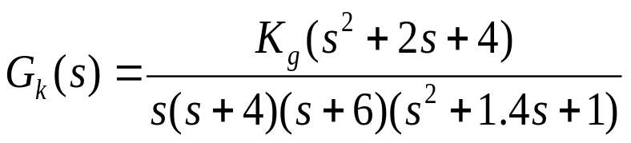

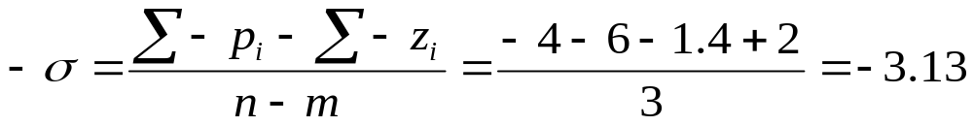



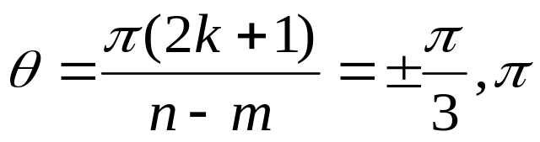






一、 条件稳定系统的分析
[例]：设开环系统传递函数为：
试绘制根轨迹，并讨论使闭环系统稳定时 的取值范围。
[解]根据绘制根轨迹的步骤，可得：
开环极点：0,－4,－6,－0.7±j0.714，零点：－1±j1.732
渐近线：与实轴的交点：
倾角：
实轴上根轨迹区间：

Slide 4

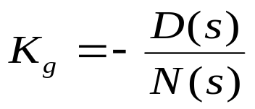

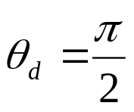
分离会合点：
用Matlab可算出分离点s=－2.3557 ; [另一根为－5.1108(略)]。
另外可以根据 求实轴分离点的近似值。
求出[-4，0]之间的增益如下表所示
s
0
-0.5
-1
-1.5
-2.0
-2.5
-3
-3.5
-4
0
1.628
3
5.971
8.80
9.375
7.457
3.949
0
K_{gd}的最大值为9.375，这时s=－2.5，是近似分离点。
分离角：

Slide 5


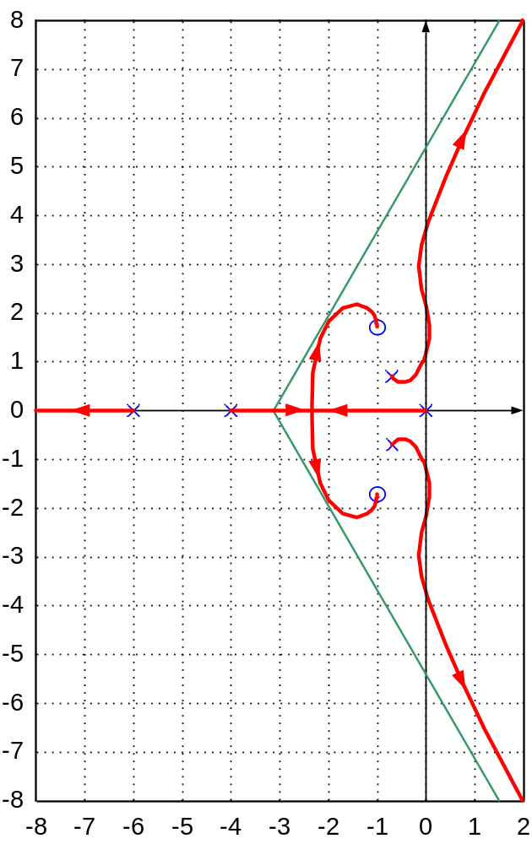
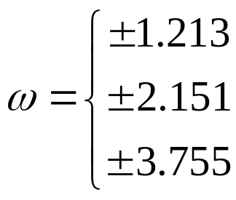
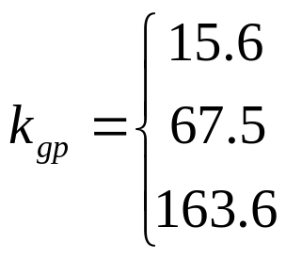
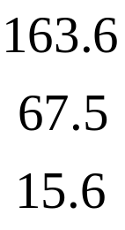
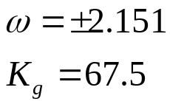
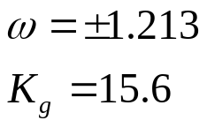


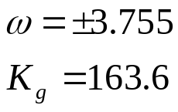

出射角： ，入射角：
与虚轴的交点和
对应的增益值：
画出根轨迹如图所示，该图是用Matlab工具绘制的。
由图可知：当
和 时，系统是稳定的；
当
时，系统是不稳定的。
这种情况称为条件稳定系统

Slide 6
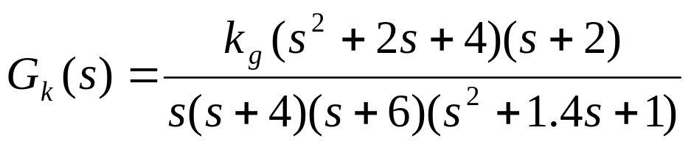
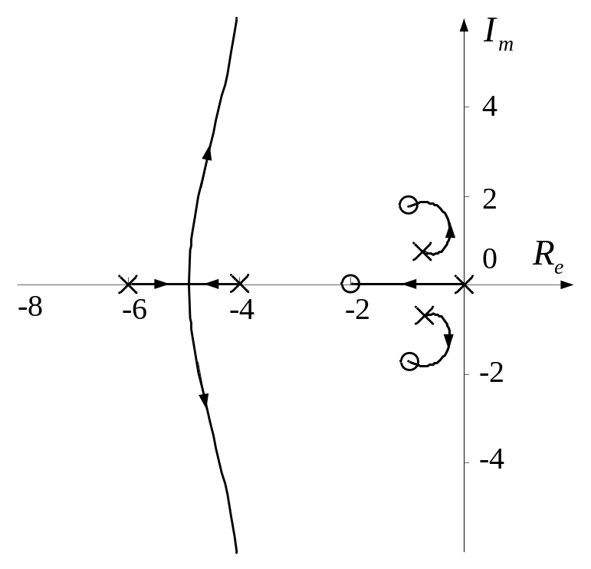
适当调整系统的参数或在系统中增加合适的校正网络，可以消除条件稳定性问题。比如在系统的开环传递函数中增加一个零点，即增加一个比例微分环节，通常可使根轨迹向左方弯曲。在上例中，如果增加一个零点－2，则开环传递函数成为
根轨迹为：
从稳定的角度看，开环系统增加了零点后，不论根轨迹增益取何值，闭环系统都是稳定的。至于增加零点后闭环系统其它性能指标的变化情况，要视具体情况而定。

Slide 7
条件稳定系统：参数在一定的范围内取值才能使系统稳定，这样的系统叫做条件稳定系统。
下面的系统就是条件稳定系统的例子：
开环非最小相位系统，其闭环系统的根轨迹必然有一部分在s的右半平面；
具有正反馈的环节。
条件稳定系统的工作性能往往不能令人满意。在工程实际上，应注意参数的选择或通过适当的校正方法消除条件稳定问题。

Slide 8
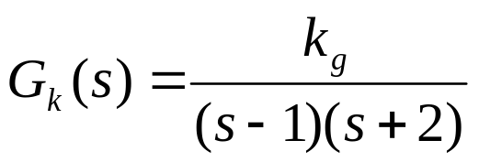
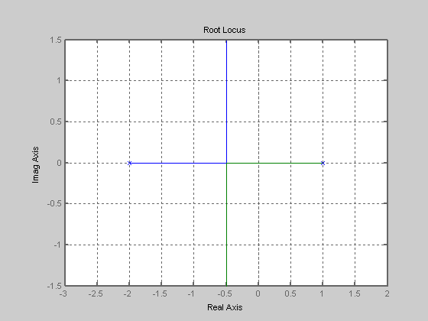
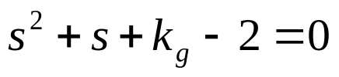
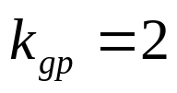
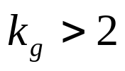
[例]非最小相位系统： ，试确定使系统稳定时的增益值。
[解]：根轨迹如右：
有闭环极点在右半平面，系统是不稳定的。显然稳定临界点在原点。该点的增益临界值为k_{gp}。
闭环特征方程为： ，当s=0时， ，所以，系统稳定的条件是：

Slide 9
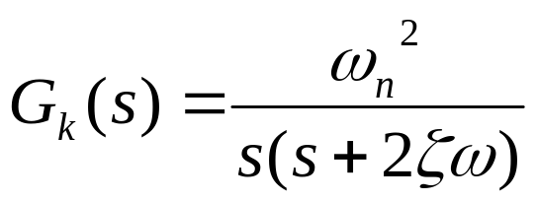
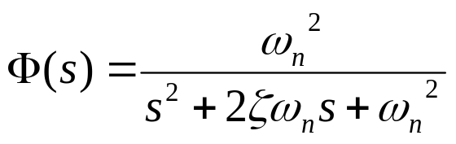
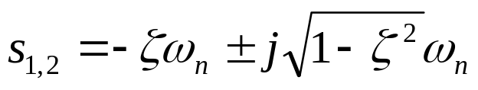




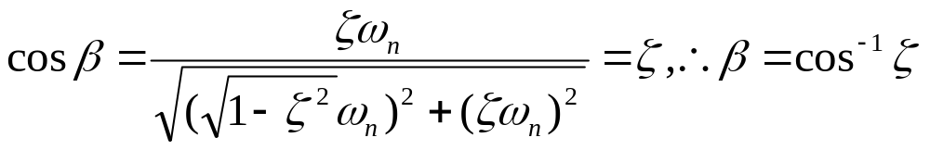
二、瞬态性能分析和开环系统参数的确定
利用根轨迹可以清楚的看到开环根轨迹增益或其他开环系统参数变化时，闭环系统极点位置及其瞬态性能的改变情况。
以二阶系统为例：开环传递函数为
闭环传递函数为
共轭极点为：
在s平面上的分布如右图：
闭环极点的张角β 为：
所以β 称为阻尼角。斜线称为等阻尼线。

Slide 10
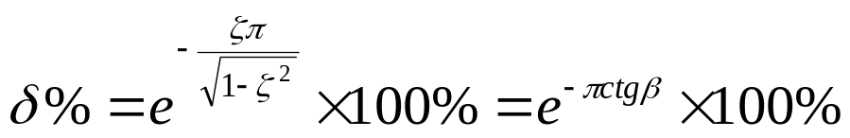
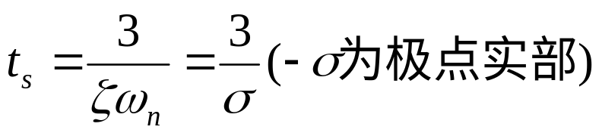

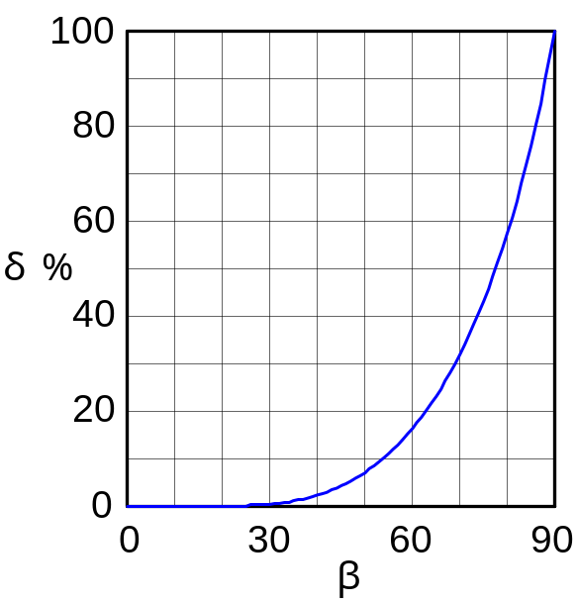
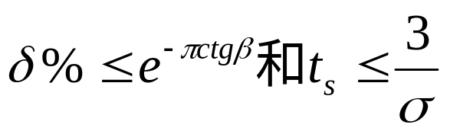



闭环二阶系统的主要的性能指标是超调量和调整时间。这些性能指标和闭环极点的关系如下：
的关系如下图
若闭环极点落在下图中红线包围的区域中，有：

Slide 11
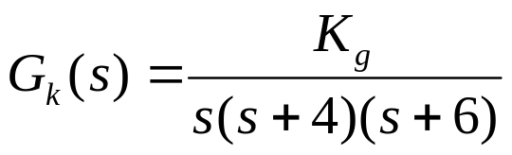

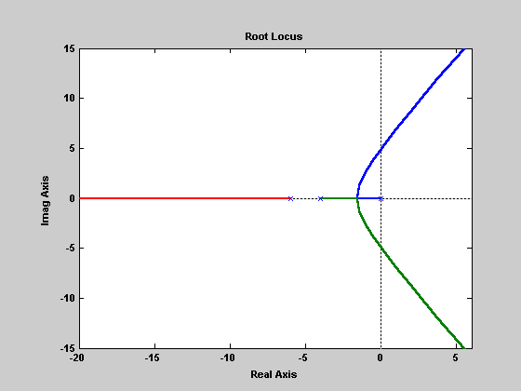




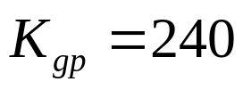
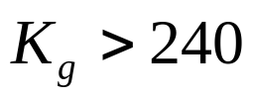
上述结论也可应用于具有主导极点的高阶系统中。如下例：
[例]单位反馈系统的开环传递函数为：
若要求闭环单位阶跃响应的最大超调量 ，试确定开环放大系数。
[解]：首先画出根轨迹如图。
根据计算知道：根轨迹与虚轴的交点为 ，这时的临界增益
当 时，闭环系统不稳定。

Slide 12
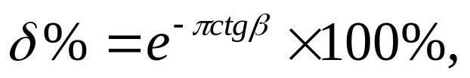




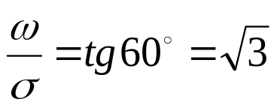










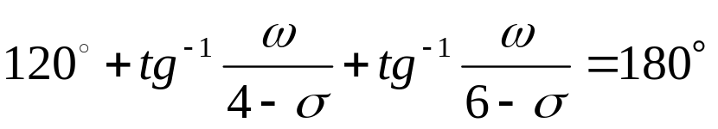
这是一个三阶系统，从根轨迹上看出，随着 的增加，主导极点越显著。所以可以用二阶系统的性能指标近似计算。
下面计算超调量和阻尼角的关系。由于：
当 时解得：
在根轨迹图上画两条与实轴夹角为 的直线，与根轨迹交于A、B两点。 则A、B两点就是闭环共轭主导极点，这时系统的超调量小于18%。通过求A、B两点的坐标，可以确定这时的根轨迹增益 ，进而求得开环放大系数K。
设A点坐标为： ，则：
（1）
相角条件为：
（2）

Slide 13




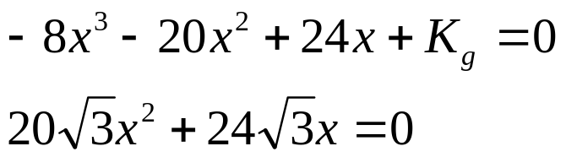

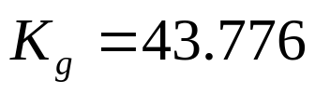
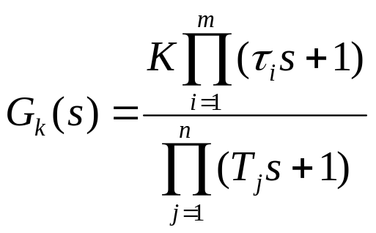
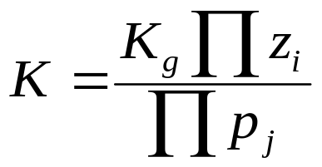
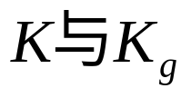

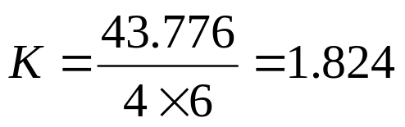

由(1)，(2)式解得：
共轭主导极点为： 。
也可令
代入特征方程
实部方程
虚部方程
解得：
开环传递函数以 的形式表示时，K称为开环放大系数。
显然 的关系为： ，式中 不计为0极点。
所以，开环放大系数：
由于闭环极点之和等于开环极点之和，所以另一个闭环极点为： 。该极点是共轭复极点实部的6倍多。

Slide 14
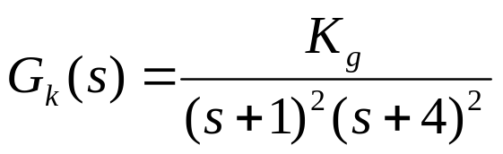
例：单位反馈系统的开环传递函数为
⒈画出根轨迹
⒉能否通过选择K_{g}满足最大超调量δ%≤5%的要求？
⒊能否通过选择K_{g}满足调节时间t_{s}≤2秒的要求？
⒋能否通过选择K_{g}满足位置误差系数K_{p}≥10的要求？
解：⒈画根轨迹
①实轴无根轨迹
②渐近线 σ=−2.5，θ=±45°, ±135°
③与虚轴交点ω=±2，K_{gp}=100
④出射角： θ=±90°
⑤分离点：开环极点处

Slide 15
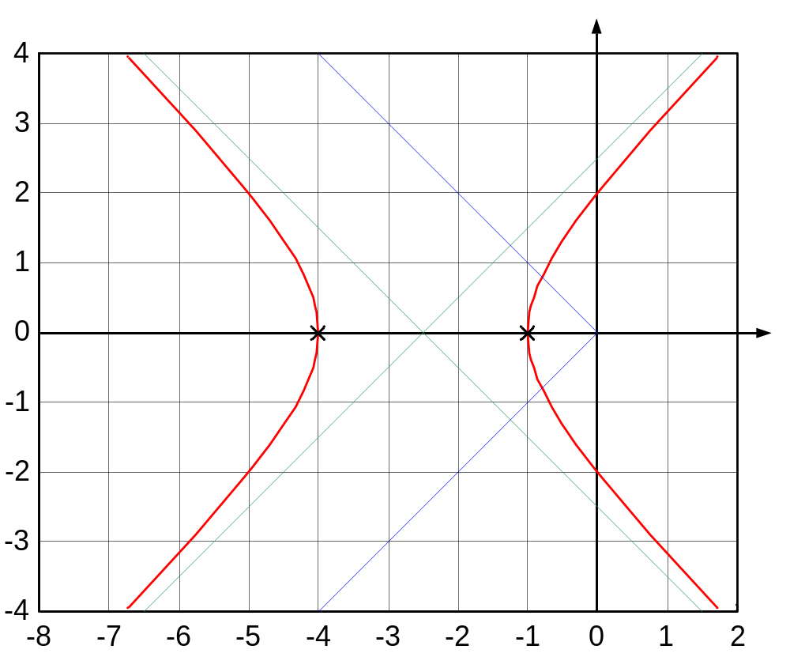

Slide 16
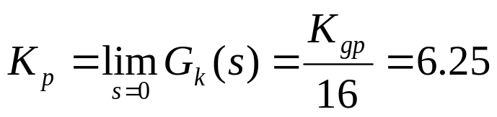
⒉能否通过选择K_{g}满足最大超调量δ%≤5%的要求？
当取阻尼角为45°的主导极点时， δ%≤5%的要求。
由根轨迹可见阻尼角为45°的线与根轨迹相交，可求得主导极点为s=－0.8+0.8j，另一对极点为s=－4.2+0.8j
相差5.25倍，满足主导极点的要求。
⒊能否通过选择K_{g}满足调节时间t_{s}≤2秒的要求？
要求t_{s}≤2秒，即要求3/σ≤2， σ≥1.5。由根轨迹可知主导极点的实部≤1，所以不能通过选择K_{g}满足t_{s}≤2秒的要求。
⒋能否通过选择K_{g}满足位置误差系数K_{p}≥10的要求？
所以不能通过选择K_{g}满足K_{p}≥10的要求。

Slide 17
问题
⒈增加开环零点改变根轨迹，因而改变闭环极点。那么是否改变闭环零点？
⒉当两个系统的根轨迹相同并选择相同的闭环极点时，这两个系统的瞬态响应是否一样？

Slide 18
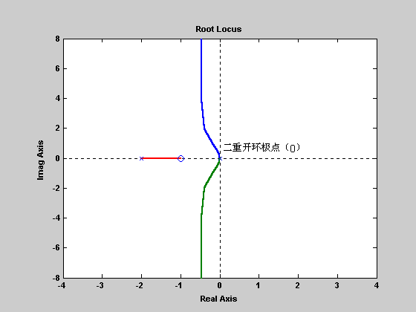
[例]：设系统A和B有相同的被控对象，且有相同的根轨迹，如下图所示。已知系统A有一个闭环零点，系统B没有闭环零点。试求系统A和B的开环传递函数和它们所对应的闭环方块图。

Slide 19
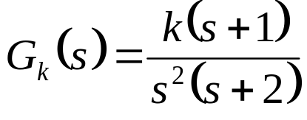

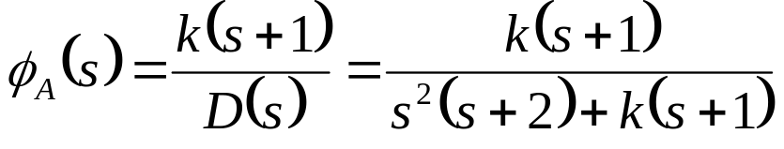
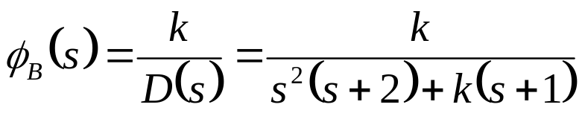
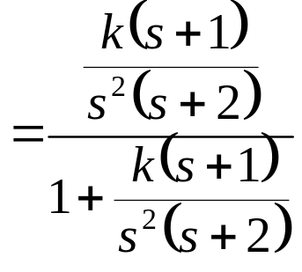
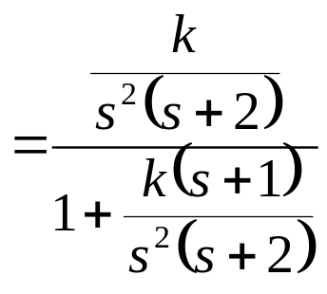
[解]：①由于两系统的根轨迹完全相同，因而它们对应的开环传递函数和闭环特征方程式也完全相同。由上页图可知系统A和B的开环传递函数为：
特征方程为：
②系统A和B的闭环传递函数分别为：

Slide 20
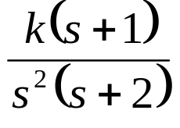








由此可知，系统A是一单位反馈系统，前向通路的传递函数
为： 。系统B的前向通路传递函数为： ，反馈通路传递函数为： 。由于系统A和B有相同的被控对象，因此，
系统的A的前向通路传递函数可写为： ，闭环方块图如下图（a）所示，系统B的闭环方块图如下图（b）所示。
图(a) A系统
图(b) B系统
根轨迹相同的系统，开环传递函数和闭环极点都相同，但闭环零点却不一定相同。

Slide 21



三、利用根轨迹求解代数方程的根
例 求如下代数方程的根
解：为了将此题作为一个根轨迹问题来考虑，应将上式变换成根轨迹方程的形式。因式中无根轨迹增益，变换结果不唯一。

Slide 22




Slide 23
小结
条件稳定系统的分析
— 临界稳定增益的确定；
瞬态性能分析和开环系统参数的确定
—阻尼角和等阻尼线；
—超调量、调整时间与闭环极点的关系；
—根据性能指标确定二阶及高阶系统的开环放大系数；
—开环零、极点对根轨迹形状的影响。
用Matlab绘制根轨迹的方法

